Slide 1
Gotika na Moravě
1
PhDr. Tomáš Jeřábek

Slide 2
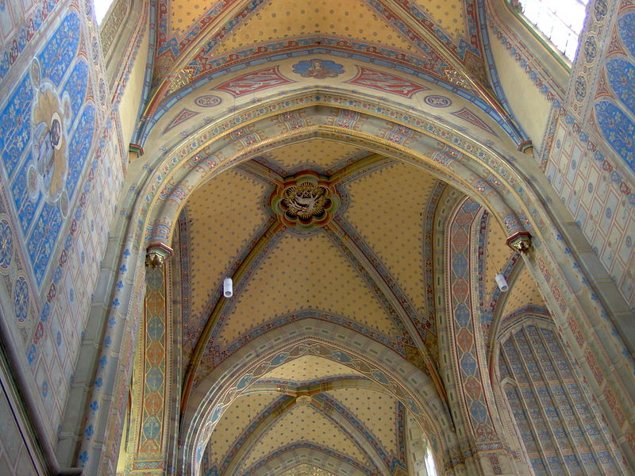
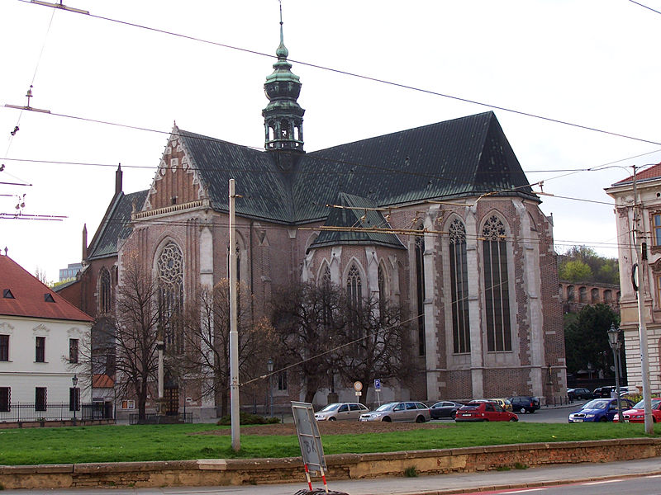
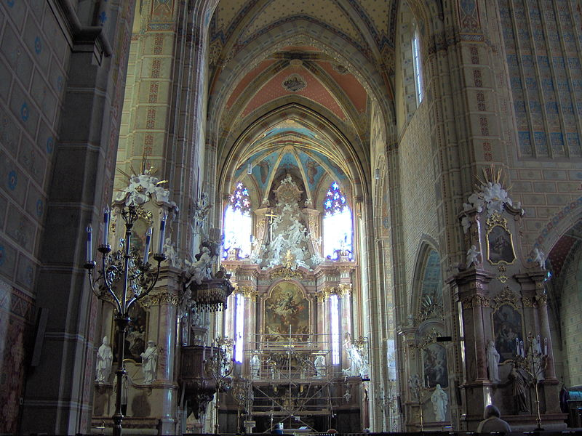
Bazilika Nanebevzetí Panny Marie, Mendlovo náměstí, Brno

Slide 3
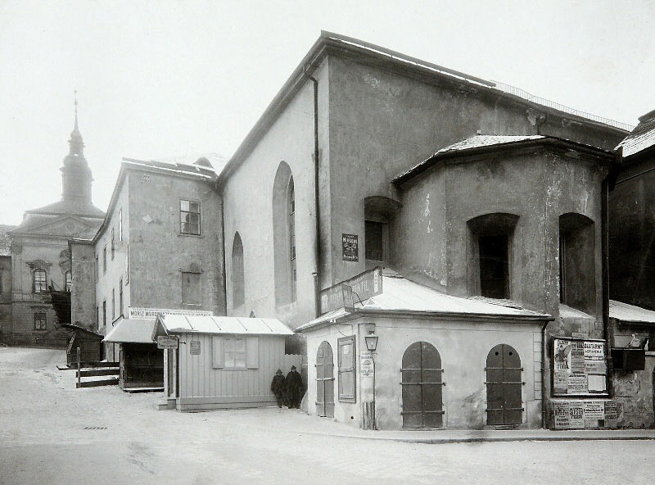
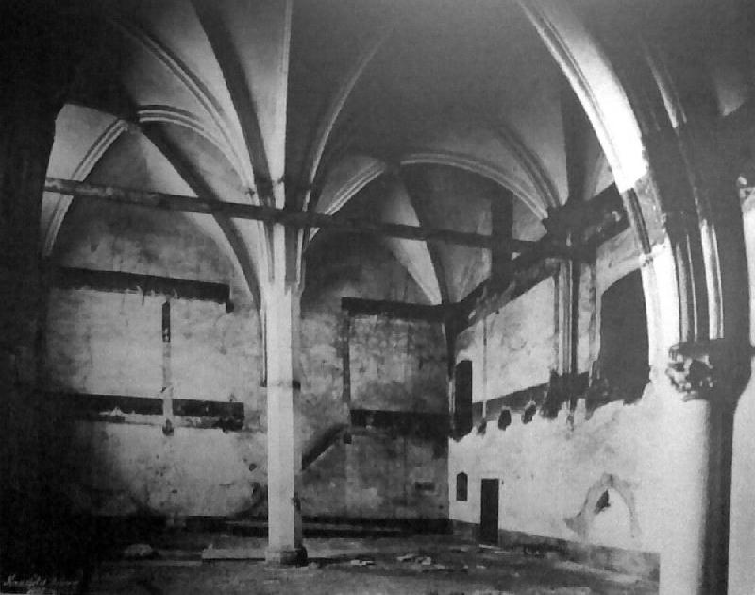
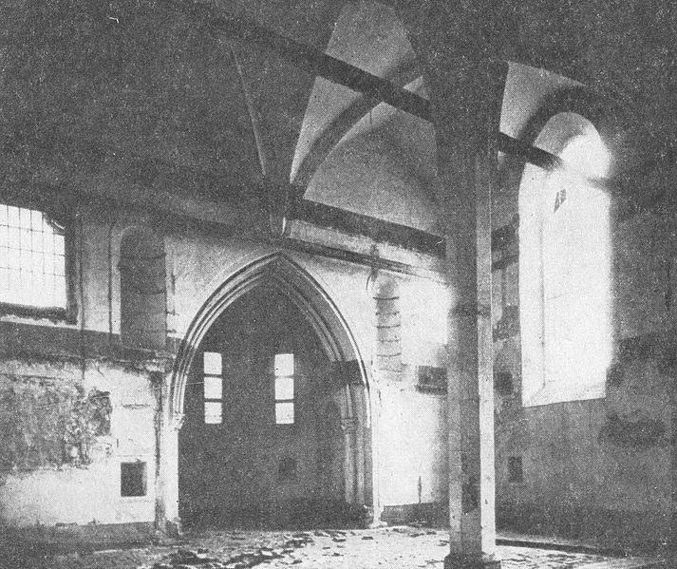
Královská kaple (kaple sv. Václava ), Dominikánské náměstí, Brno

Slide 4
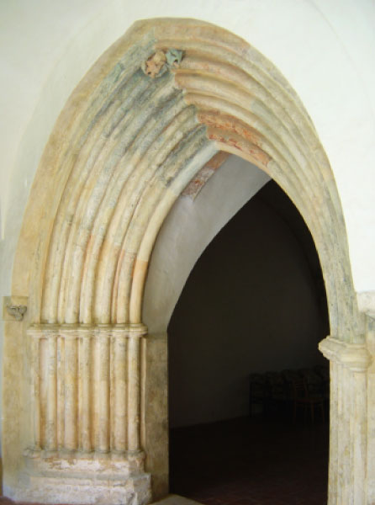
Minorité, Brno
Portál vedoucí do kapitulní síně

Slide 5
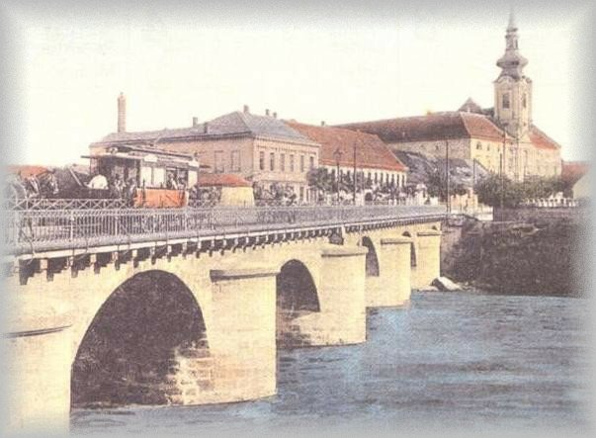
Kamenný most, Staré Brno

Slide 6
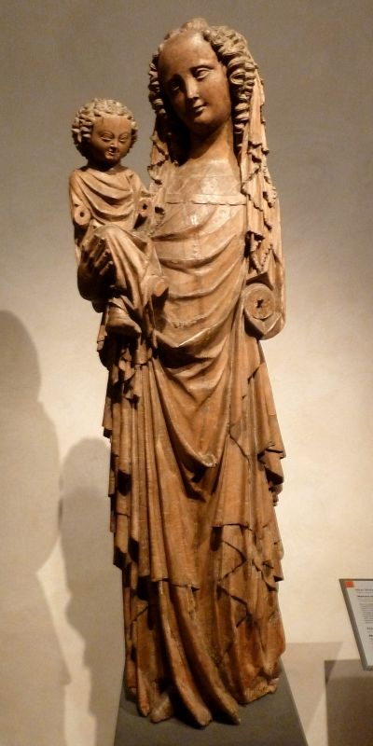
Madona z Michle

Slide 7
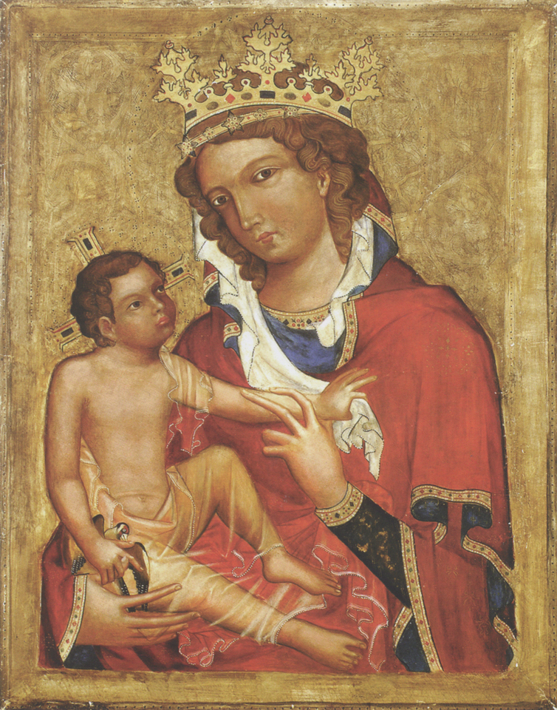
Madona z Veveří

Slide 8
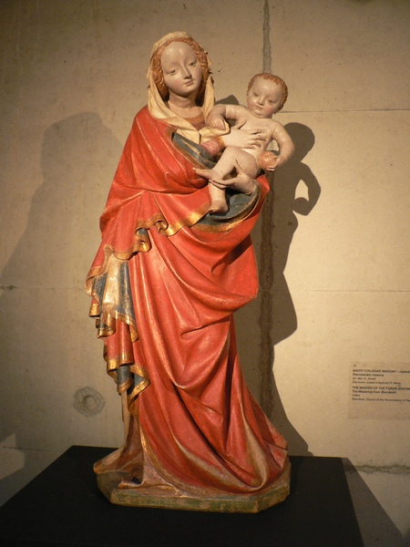
Šternberská Madona

Slide 9
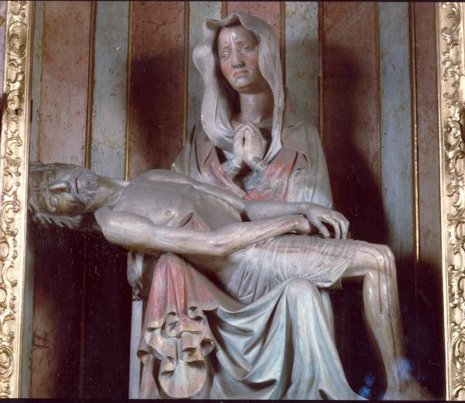
pieta od sv. Tomáše v Brně

Slide 10
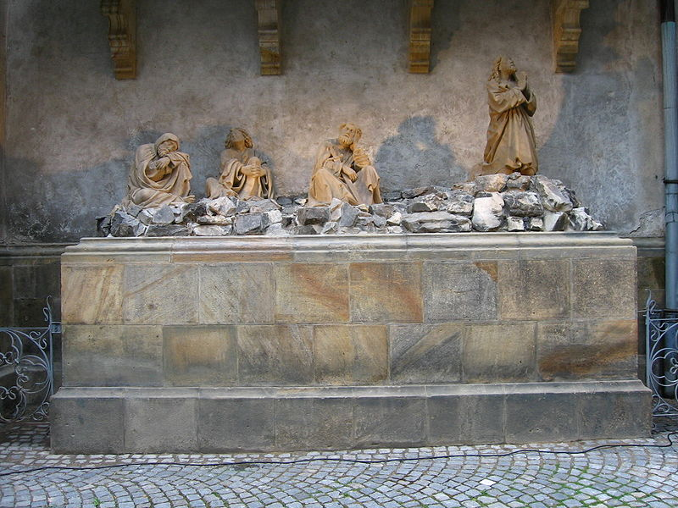
Olivetská hora ze sv. Mořice, Olomouc

Slide 11
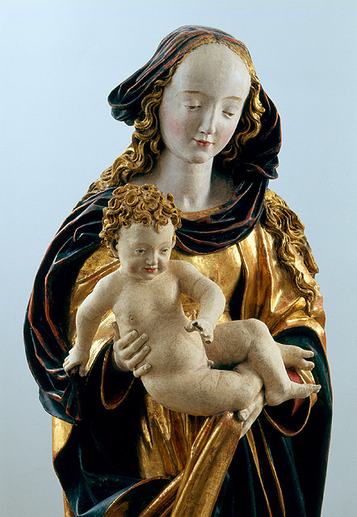
Madona Primavesi

Slide 12
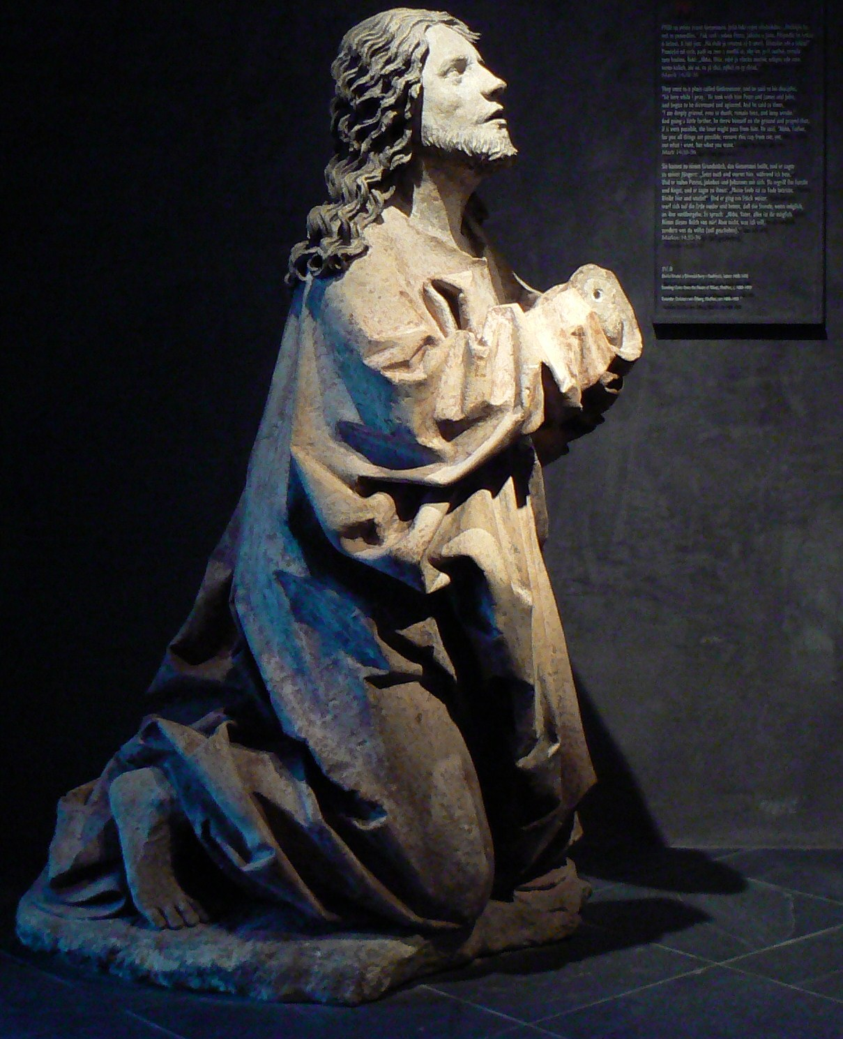
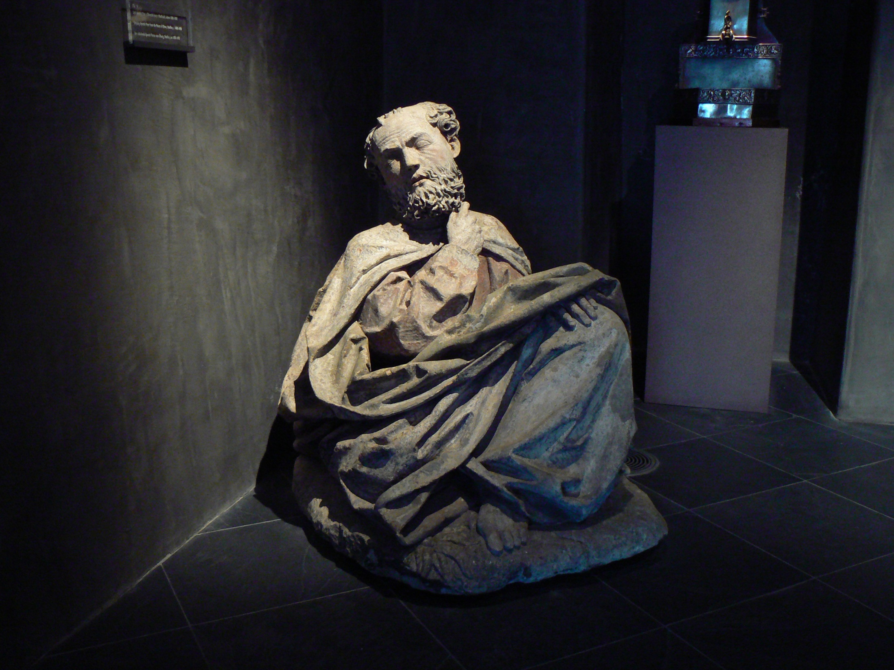
Olivetská hora z Modřic

Slide 13
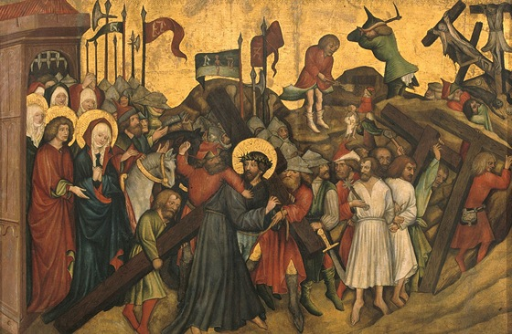
Mistr Rajhradského oltáře

Slide 14
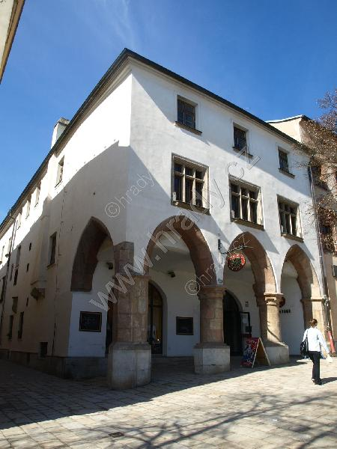
Měšťanské domy
Jihlava

Slide 15
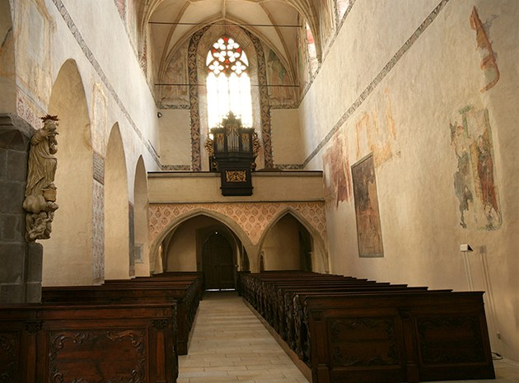
Minoritský kostel
Jihlava

Slide 16
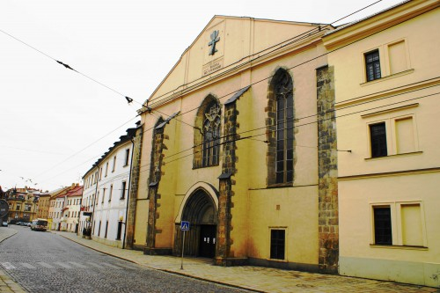
Dominikánský kostel, Jihlava

Slide 17
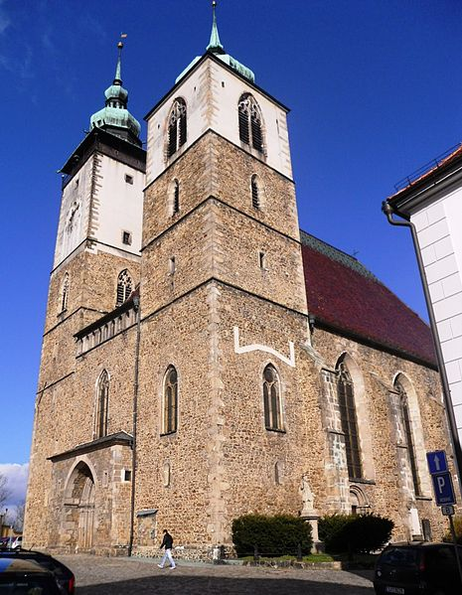
Kostel sv. Jakuba (farní)
Jihlava

Slide 18
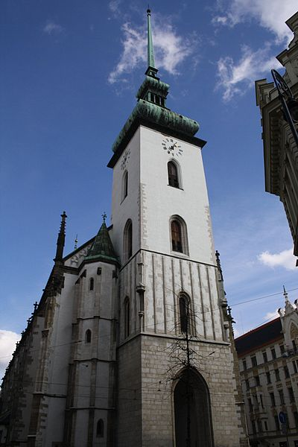
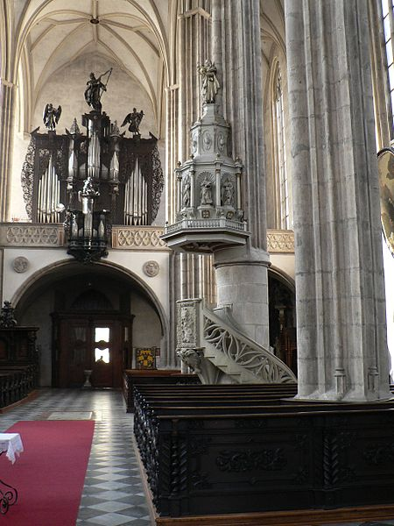
Kostel sv. Jakuba
Brno

Slide 19
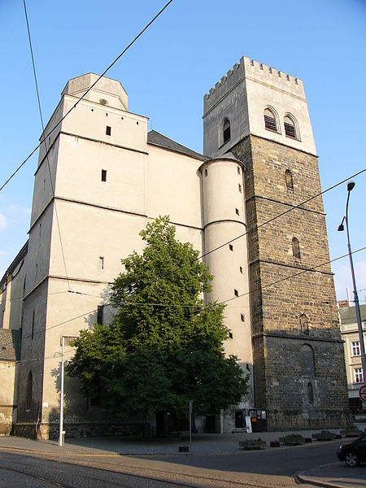
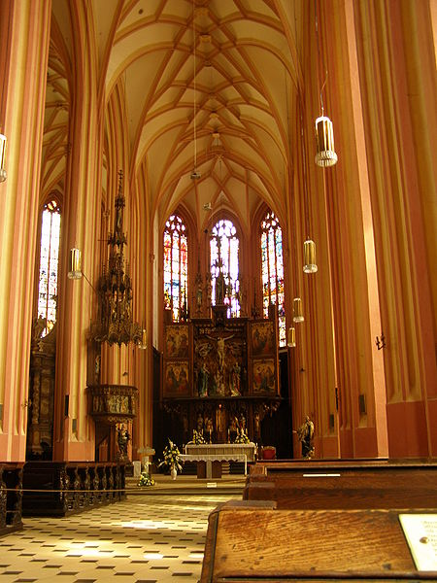
Kostel svatého Mořice
Olomouc

Slide 20
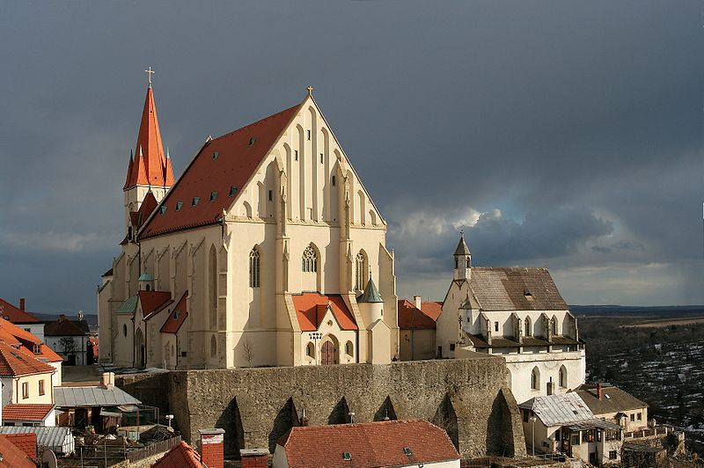
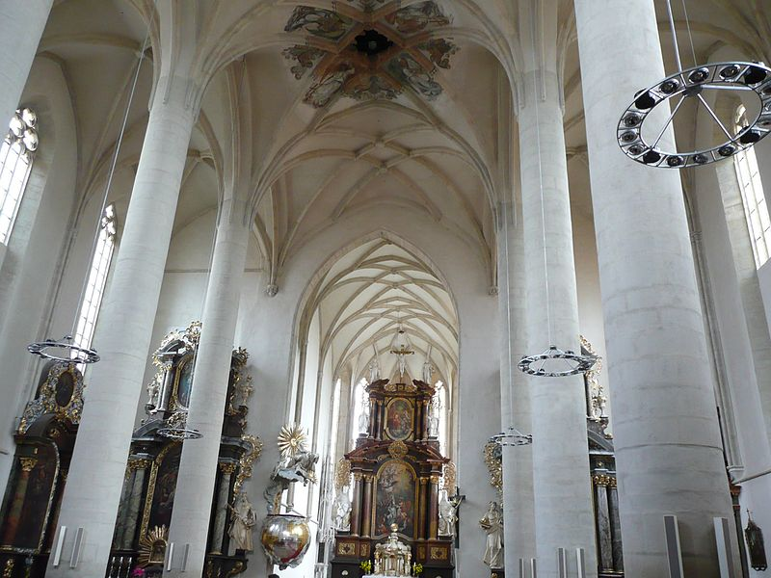
Kostel svatého Mikuláše, Znojmo

Slide 21
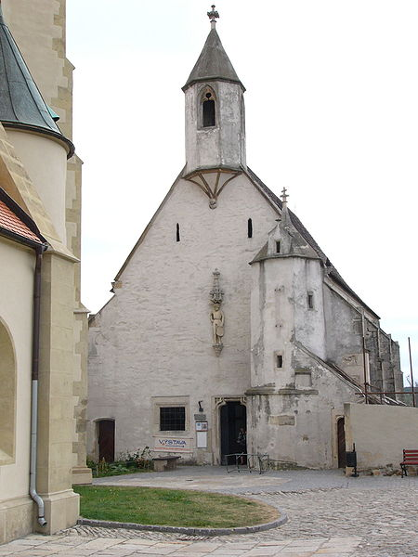
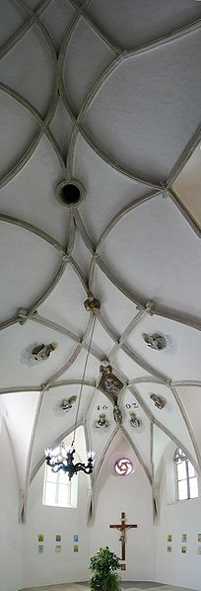
Dvoupodlažní kaple sv. Václava ve Znojmě

Slide 22
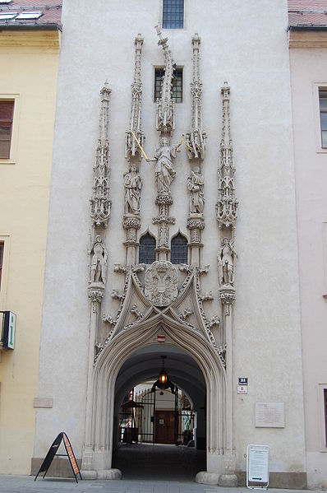
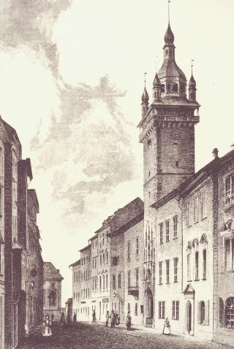
Stará radnice v Brně

Slide 23
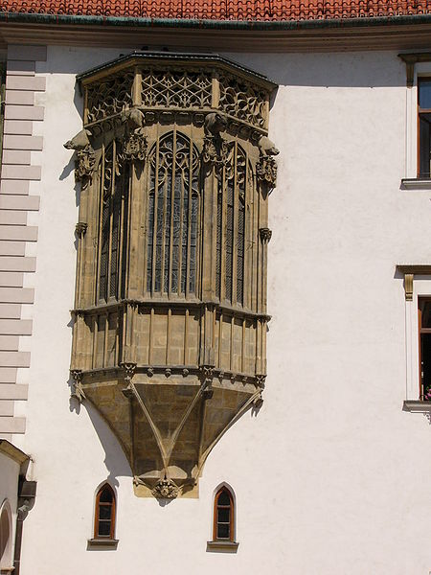
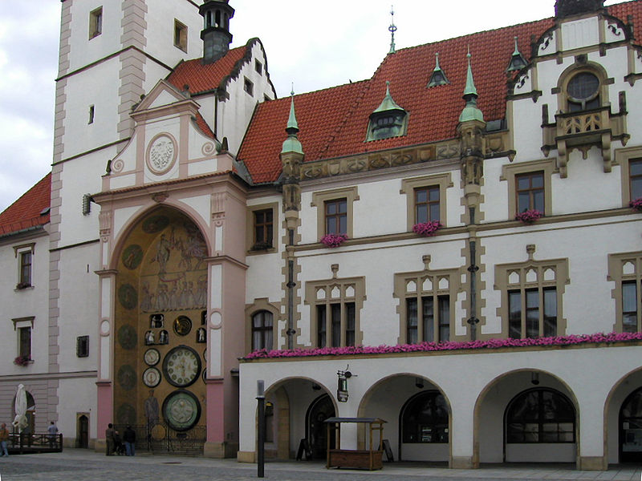
Radnice v Olomouci

Slide 24
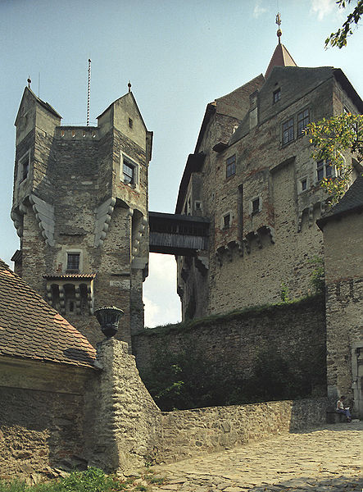
Hrad Pernštejn

Slide 25
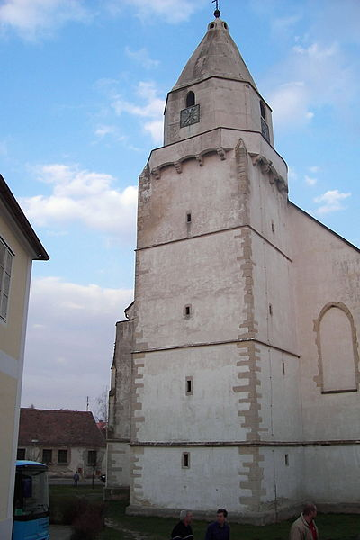
Kostel svatého Wolfganga
Hnanice

Slide 26

I ZDROJE OBRAZOVÉHO MATERIÁLU:
Wikimedia Foundation contributors, Wikimedia Foundation: http://commons.wikimedia.org/ (September 24, 2012).

